Slide 1
特殊需求學生鑑定安置工作簡介及轉介表件填寫說明
周翊圓
2022.8.29

Slide 2
自我簡介
臺師大特教系、南大特研所畢
88學年擔任學甲國中特教班導師(代課抵實習)
89-111學年擔任忠孝國中資源班教師
(其中95-96學年轉任輔導活動科教師兼輔導老師)
111學年兼任資源班導師及校內轉介鑑定諮詢窗口

Slide 3
大綱
簡介臺南市111學年度高級中等以下學校及幼兒園身心障礙學生鑑定安置實施計畫
說明轉介表件填寫

Slide 4
簡介南市111身障學生鑑定安置
依據：特教法16、17、28、31條及其細則。
目標：建立各類特殊教育學生標準化鑑定程序，尊重個別差異，以給予適性教育。
指導單位：教育部國教署、高師大特教中心、南大特教中心。

Slide 5
簡介南市111身障學生鑑定安置
主辦單位：南市教育局
承辦單位：南市特教鑑輔會（永福國小、公誠國小、安平國中）
鑑定申請對象：
1.就讀本市幼兒園、國小、國中、市立高中，並在學業、社會、人際或生活適應有顯著困難而需要特殊教育及相關服務支持的學生。
2.經就讀學校進行輔導、觀察，並評估顯示有明顯或疑似身心障礙特徵。 （參照「身心障礙及資賦優異學生鑑定辦法之鑑定基準」）

Slide 6
簡介南市111身障學生鑑定安置
鑑定申請資格：
1.應依鑑定期程，提出「臺南市學前暨國民教育階段特殊教育學生安置審查表」規範之送審文件。
2.類別：智能障礙、視覺障礙、聽覺障礙、語言障礙、肢體障礙、腦性麻痺、身體病弱、情緒行為障礙、學習障礙、多重障礙、自閉症、發展遲緩、其他障礙、移除特教身分。

Slide 7
簡介南市111身障學生鑑定安置
鑑定方式與期程：
1.一般區間鑑定(國一~國三)
2.學習障礙鑑定(國一~國二)
3.情緒行為障礙鑑定(國一~國三)
4.自閉症鑑定(國一~國三)
5.重新評估鑑定(國三，只有情障是國二下)

Slide 8
一般區間鑑定
期程 | 鑑定流程
依月份 | (1)提報月份：1 、3 、6 、8 、9 、12 月共 6 次區間。 (2)提報時程：當月 10 日前(含)提報。 (3)鑑定類別：智能障礙、多重障礙、視覺障礙、聽覺障礙、語言障礙、肢體障礙、腦性麻痺、身體病弱、自閉症、其他障礙、發展遲緩、移除特教身分。 【不含學障、情障】 (4)提報方式：完成特教通報網線上提報，紙本送件分區特教資源中心。 (5)視情況得召開現場審查安置。

Slide 9
學習障礙鑑定
期程 | 重要工作
9月 | 召開學障鑑定工作說明會。
10月 | 第 1 次學障鑑定提報(含新增疑似個案、重新評估個案）
11月 | 第 1 次學障鑑定送件及書面研判。
1月 | 第 1 次學障鑑定鑑輔委員綜合研判會議。
3月 | 第 2 次學障鑑定提報(含新增疑似個案、跨階段重新評估個案）
4月 | 第 2 次學障鑑定送件及書面研判。
6月 | 第 2 次學障鑑定鑑輔委員綜合研判會議。

Slide 10
情緒行為障礙鑑定
期程 | 重要工作
8 月 | 召開情障鑑定概念及工具研習。
11 月上旬 | 第 1 次情障鑑定提報(含新增疑似個案、重新評估個案）。
11 月下旬~12月 | 第 1 次情障鑑定分案初評、複評。
12月下旬 | 第 1 次情障鑑定鑑輔委員綜合研判會議。
4 月上旬 | 第 2 次情障鑑定提報(含新增疑似個案、跨階段重新評估個案）。
4 月下旬~5月中旬 | 第 2 次情障鑑定分案初評、複評。
5 月下旬 | 第 2 次情障鑑定鑑輔委員綜合研判會議。

Slide 11
自閉症鑑定
期程 | 重要工作
8 月 | 辦理自閉症鑑定概念及工具研習。
11 月上旬 | 第 1 次自閉症鑑定提報(含新增疑似個案、重新評估個案）。
11 月下旬~12月 | 第 1 次自閉症鑑定分案初評、複評。
1月上旬 | 第 1 次自閉症鑑定鑑輔委員綜合研判會議。
4 月 | 第 2 次自閉症鑑定提報(含新增疑似個案、跨階段重新評估個案）。
5月上旬~5月下旬 | 第 2 次自閉症鑑定分案初評、複評。
5 月下旬 | 第 2 次自閉症鑑定鑑輔委員綜合研判會議。

Slide 12
重新評估(國中升高中)鑑定
期程 | 鑑定流程
9月~11月 | (1)當年度應屆國中畢業生，並通過鑑輔會鑑定確認之正式與疑似特殊教育學生。 (2)學校於9~10月完成提報作業。

Slide 13
說明轉介表件填寫
特殊需求轉介表-100R
一般區間鑑定：鑑定安置摘要表
學障鑑定：轉介前介入紀錄表
情障鑑定：鑑定申請資料檢核單
自閉症鑑定：鑑定申請資料檢核單

Slide 14
參考資料
臺南市111學年度高級中等以下學校及幼兒園身心障礙學生鑑定安置實施計畫
臺南市111年度高級中等以下學校自閉症學生鑑定實施計畫
臺南市110學年度高級中等以下學校學習障礙學生鑑定實施計畫
臺南市110學年度高級中等以下學校情緒行為障礙學生鑑定實施計畫

Slide 15
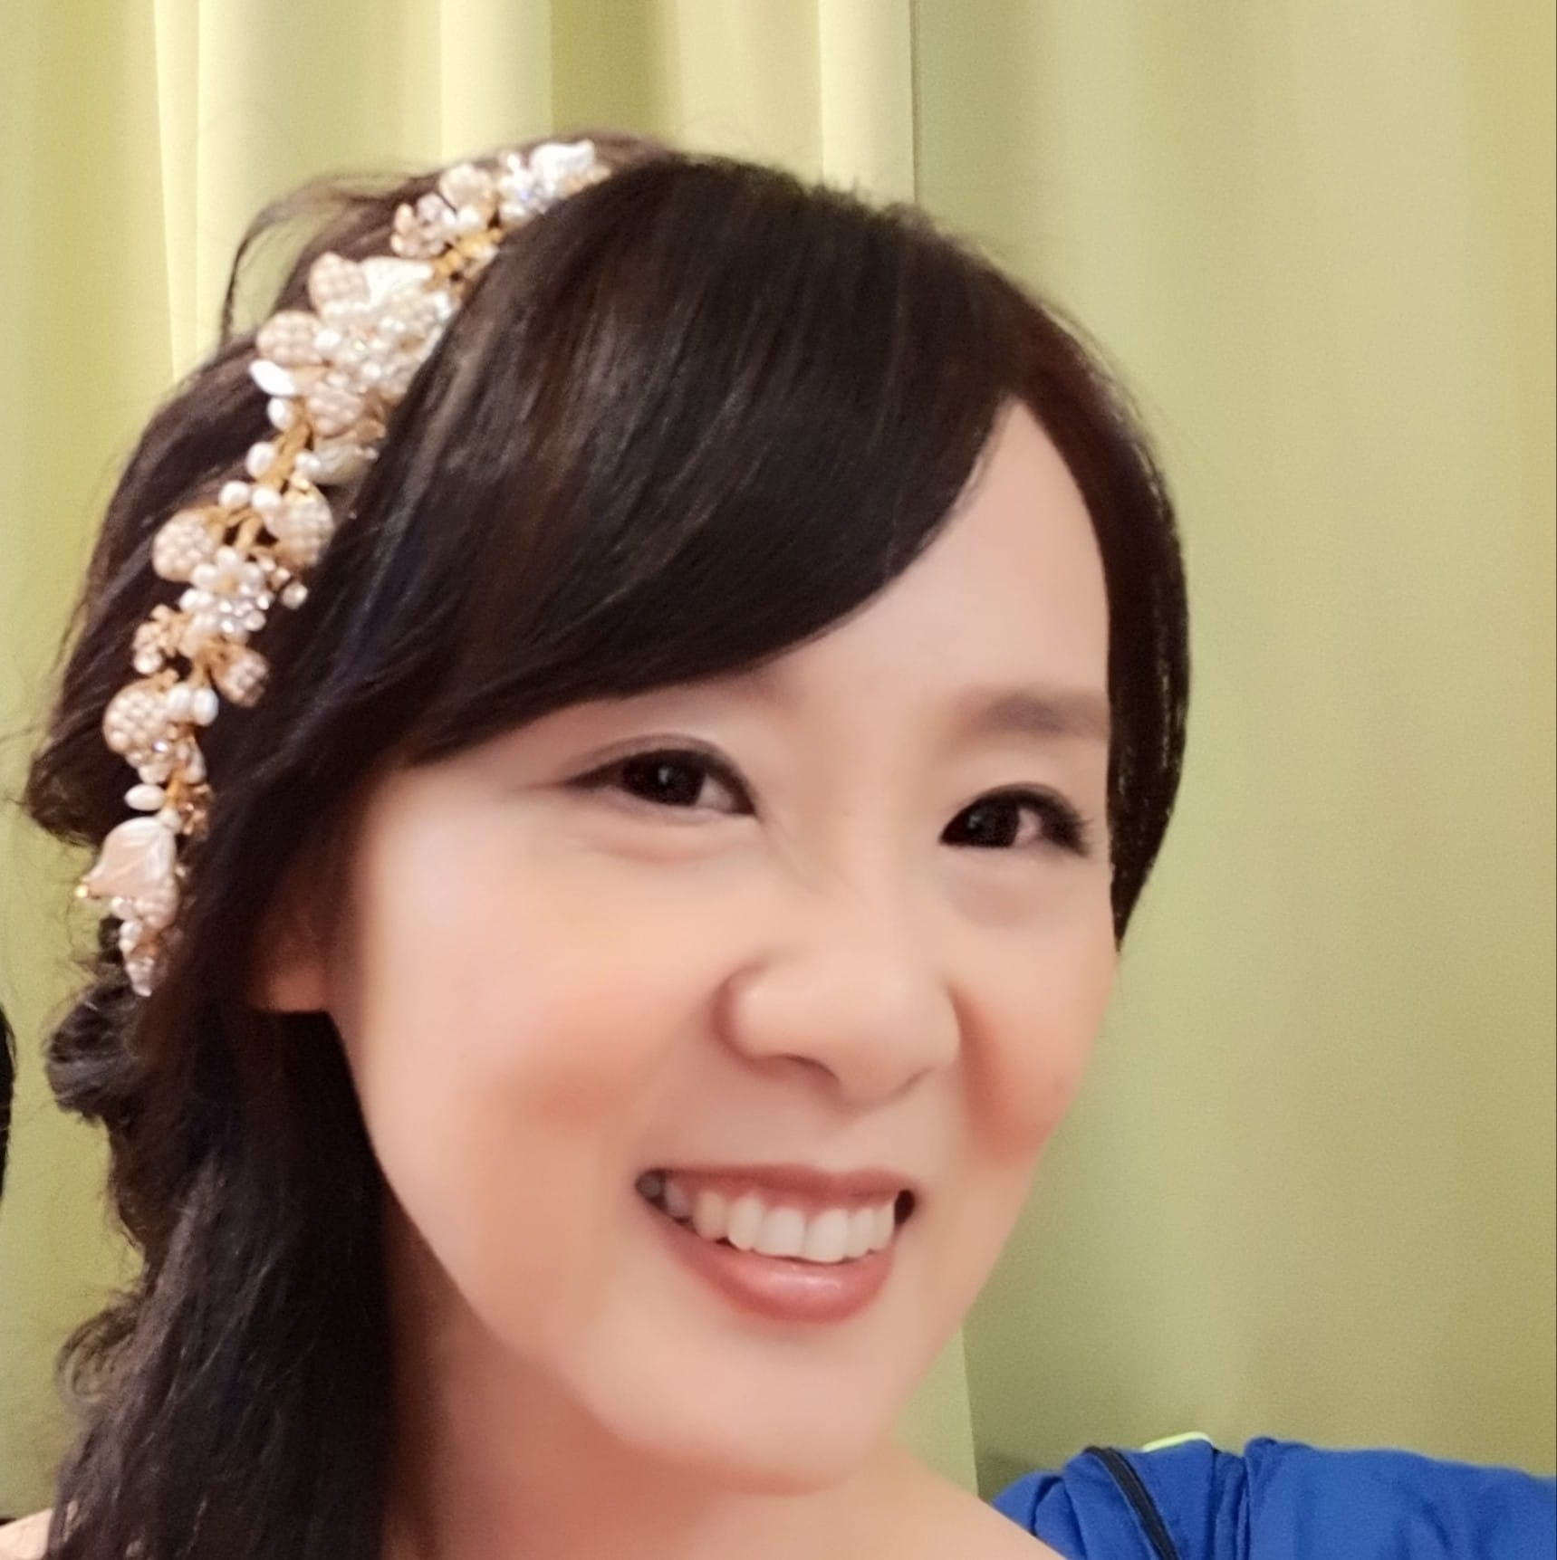
謝謝大家聆聽
111學年教學過程覺得學生表現特殊
記得先到輔導室找翊圓聊聊
再決定是否轉介鑑定

